Slide 1

Taller de Impresoras 3D
by @Ripolab HackLab
Gustavo Zafra
@YespiRos

Slide 2
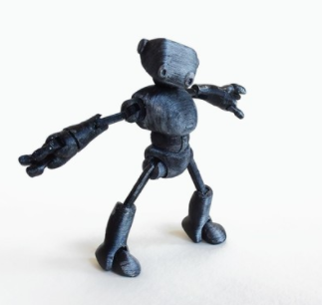
Temario del Taller:
Qué son y cómo funcionan las Impresoras 3D
Ajuste y calibración de impresoras FMB
Diseño de modelos 3D
Impresión de objetos 3D
Opciones avanzadas.
Notes:
Resumen de cada tema a tratar durante el curso, explicando lo que se hará y cómo.

Slide 3
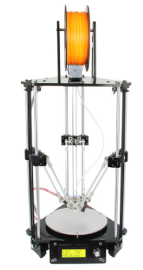
Tema 1: Qué son y cómo funcionan las impresoras 3D
¿Qué es la impresión 3D? ¿Para qué sirve?
Cómo funciona una impresora 3D
Tipos de impresoras 3D
Tipos de Materiales imprimibles
Tipos de extrusores.
La cama de impresión (HotBed)
Electrónica de la impresora

Slide 4
Tema 2: Ajuste y calibración de impresoras FMB
Partes de la impresora
Tensión de las correas
Calibración de la cama
Finales de carrera y sensores AutoLevel
Mosfet
Impresión de mejoras
Extrusor Bowden

Slide 5
Tema 3: Diseño de modelos 3D
Tipos de software existentes
Laminadores (Cura, Sl1c3r)
Diseñadores 3D (FreeCad, Blender)
Control (Octoprint)
Diseñadores Vectoriales (Inkscape)
Otros (Tinkercad, Blockscad y fusion 360 )
Escaneo de objetos 3D con Android
Escaneo de objetos 3D con Kinnect

Slide 6
Tema 4: Impresión de objetos 3D
Configuración básica de CURA.
Perfiles de impresión
Escalado
Rotación
Impresión con filamento PLA.
Configuraciones especiales
ABS
FilaFlex
Mejoras de Precisión

Slide 7
Tema 5: Opciones Avanzadas
Utilización de GCODEs
Start GCODE y End GCODE
Calibración mediante GCODEs
Cambio a Firmware Marlin

Slide 8


Slide 9
Tema 1: Qué son y cómo funcionan las impresoras 3D
¿Qué es la impresión 3D? ¿Para qué sirve?
Cómo funciona una impresora 3D
Tipos de impresoras 3D
Tipos de Materiales imprimibles
Tipos de extrusores.
La cama de impresión (HotBed)
Electrónica de la impresora

Slide 10
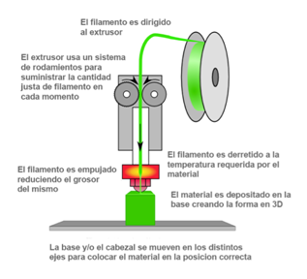
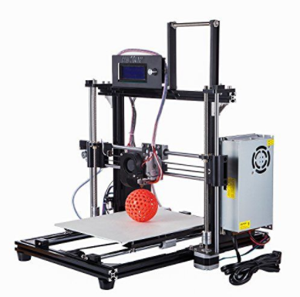
Impresión 3D con sistema FDM cartesiano
Notes:
Las impresoras 3D utilizan múltiples tecnologías de fabricación e intentaremos explicar de forma sencilla cómo funcionan. Lo que hacen es crear un objeto con sus 3 dimensiones y esto lo consigue construyendo capas sucesivamente hasta conseguir el objeto deseado.
En la imagen anterior vemos 3 figuras. La primera es la que dibujamos nosotros mismos en un papel, por ejemplo, del objeto que queremos imprimir en sus 3 dimensiones, después, con un programa de CAD diseñamos ese objeto en nuestro ordenador que sería la segunda figura, y por último separamos ese objeto en capas para ir imprimiendo capa por capa en la impresora de 3 dimensiones, que es lo que vemos en la tercera figura. Es decir, de un boceto en papel podemos conseguir un objeto en la realidad con el material adecuado.
El proceso que utilizan estas impresoras para crear el objeto por capas se llama "proceso aditivo". Hoy en día ya existen incluso escáner 3D que nos pueden escanear un objeto y directamente verlo en nuestro ordenador para luego imprimirlo, sin necesidad de tener que dibujarlo con el ordenador. Esto lo hace todavía más sencillo, de hecho con estos escáneres crear un objeto en 3D es casi como hacer una simple foto.
Las impresoras 3d utilizan principalmente varios tipos de formas de imprimir, lo que da lugar a diferentes tipos de impresoras 3d. Aunque todos los tipos utilizan el proceso aditivo, hay algunas diferencias en la forma de construir el objeto.

Slide 11
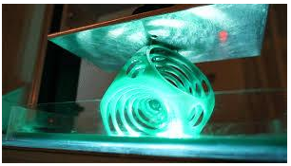
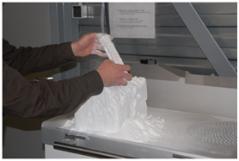
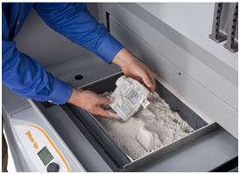
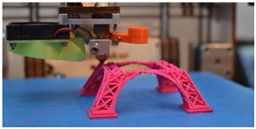
Tipos de impresoras 3D
Sinterización Selectiva por Láser (SLS)
Estereolitografía (SLA)
Inyección
Deposición de material fundido (FDM)
Notes:
Impresoras 3D por Estereolitografía (SLA)
Esta técnica fue la primera en utilizarse. Consiste en la aplicación de un haz de luz ultravioleta a una resina líquida (contenida en un cubo) sensible a la luz. La luz UV va solidificando la resina capa por capa. La base que soporta la estructura se desplaza hacia abajo para que la luz vuelva a ejercer su acción sobre el nuevo baño, así hasta que el objeto alcance la forma deseada.
Con este método se consiguen piezas de altísima calidad, aunque, por sacar un inconveniente, se desperdicia cierta cantidad de material en función del soporte que sea necesario fabricar.
Algunos ejemplos de impresoras 3D que funcionan por estereolitografía son: Projet 1500, 1200 ó 3510 de 3D Systems.
Impresoras 3D de Sinterización Selectiva por Láser (SLS)
También conocido en inglés como Selective Laser Sintering (SLS), esta tecnología se nutre del láser para imprimir los objetos en 3D.
Nació en los años 80, y pese a tener ciertas similitudes con la tecnología SLA, ésta permite utilizar un gran número de materiales en polvo (cerámica, cristal, nylon, poliestireno, etc.). El láser impacta en el polvo, funde el material y se solidifica. Todo el material que no se utiliza se almacena en el mismo lugar donde inició la impresión por lo que, no se desperdicia nada.
Una de las impresoras 3D más famosas que utilizan esta tecnología de impresión 3D es la EOS.
Con las dos últimas tecnologías se consigue una mayor precisión de las piezas impresas y mayor velocidad de impresión.
Impresoras 3D por Inyección
Este es el sistema de impresión 3D más parecido a una impresora habitual (de tinta en folio), pero en lugar de inyectar gotas de tinta en el papel, inyectan capas de fotopolímero líquido que se pueden curar en la bandeja de construcción.
Como ejemplo de impresoras 3D por inyección destacamos X60 de 3D Systems o la Zprint 450.
Impresión por deposición de material fundido (FDM)
También conocida por FFF (Fused Filament Fabrication, término registrado por Stratasys)
La técnica aditiva del modelado por deposición fundida es una tecnología que consiste en depositar polímero fundido sobre una base plana, capa a capa. El material, que inicialmente se encuentra en estado sólido almacenado en rollos, se funde y es expulsado por la boquilla en minúsculos hilos que se van solidificando conforme van tomando la forma de cada capa.
Se trata de la técnica más común en cuanto a impresoras 3D de escritorio y usuarios domésticos se refiere. Aunque los resultados pueden ser muy buenos, no suelen ser comparables con los que ofrecen las impresoras 3D por SLA, por ejemplo. La ventaja principal es que esta tecnología ha permitido poner la impresión 3D al alcance de cualquier persona con impresoras como la CubeX, Prusa o cualquier impresora de RepRap.
Actualmente se utilizan una gran variedad de materiales, entre los que predominan ABS y PLA.

Slide 12
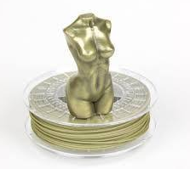
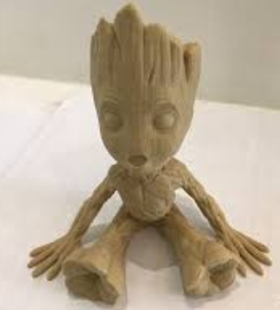
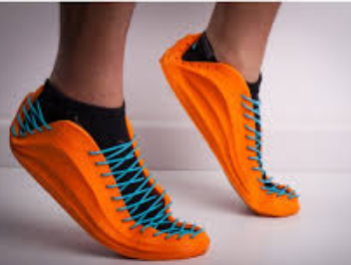
Tipos de materiales imprimibles en FMB
Los más comunes:
PLA
ABS
Filaflex
HPET
Cambiando el extrusor, también podremos imprimir barro o cerámica, pasta o chocolate, cemento, etc.

Slide 13
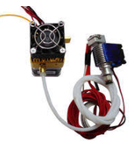
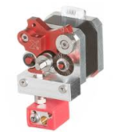
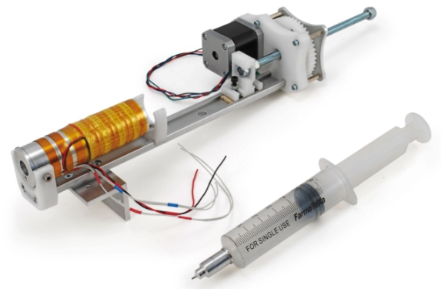
Tipos de extrusores
Extrusor MK8
Extrusor de Pasta
Extrusor Bowden

Slide 14
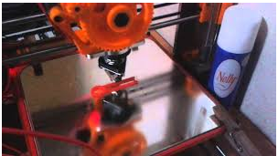
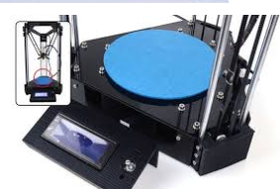
La cama de impresión
Es la base sobre la que imprimimos, así que debe estar siempre lisa, nivelada y tener agarre para que la pieza esté estable durante la impresión..
Para imprimir ciertos materiales como el ABS, conviene que la cama sea caliente (HotBed) para mejorar la adherencia, también se recomienda el uso de un cristal de al menos 3mm. de Borosilicato y Laca de peluquería (la marca Nelly funciona muy bien).
También se puede utilizar una base adhesiva flexible o simplemente utilizar cinta de carrocero.

Slide 15
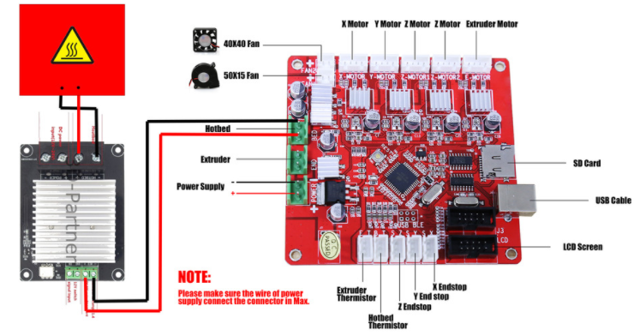
Electrónica de la impresora
Para controlar los motores, interpretar los modelos a crear, mantener la precisión, el calor del extrusor y el resto de parámetros necesarios para imprimir un modelo en 3D, la impresora tiene una placa electrónica con múltiples conectores y controladores de motores o de corriente.
Para prevenir incendios, en muchos casos se recomienda ampliar la placa con un Mosfet.
También se pueden añadir sensores AutoLevel o modificar el extrusor para que imprima en varios colores o materiales.

Slide 16
Tema 2: Ajuste y calibración de impresoras FMB cartesianas
Partes de la impresora
Tensión de las correas
Calibración de la cama
Finales de carrera y sensores AutoLevel
Mosfet
Impresión de mejoras
Extrusores clásicos y Bowden

Slide 17
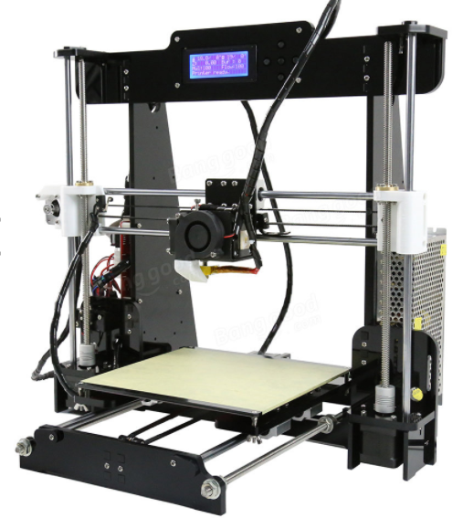
Partes de la Impresora 3D
Menú Gestión
Motor X
Ejes X. Y, Z
Extrusor
Placa Controladora
Motor Y
Final de carrera eje Z
Fuente
alimentación
Correas
Motores Z

Slide 18
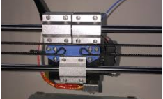
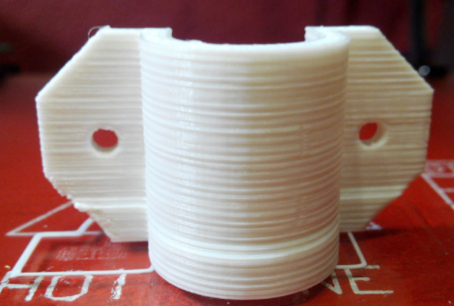
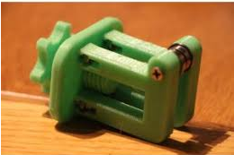
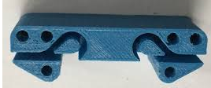
Tensión de las correas
Una tensión incorrecta en las correas puede producir que en los modelos impresos aparezcan líneas no deseadas y otros defectos, por ello, las correas deben estar tensas pero sin llegar a tirar en exceso, ya que podrían llegar a romper en ese caso sus soportes.
Para facilitar el tensado de correas, se pueden imprimir tensores que se adapten a nuestra impresora.

Slide 19
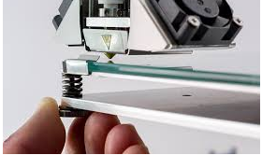
Calibración de la cama de impresión
Las camas de impresión suelen disponer de tornillos en las esquinas para regular la altura en el eje Z de cada punta.
Existen diversas opciones disponibles para mejorar el nivelado, si bien la mayoría de las veces lo correcto será utilizar varias de ellas de forma simultánea.
Opciones para la nivelación:
Utilizar un Nivel de Obra.
Mover el extrusor por encima de la cama.
Uso de Autolevel.

Slide 20
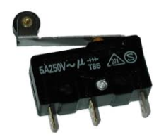
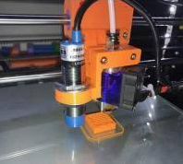
Finales de carrera y sensores AutoLevel
Un final de carrera es un sensor de presión que define los límites de la zona imprimible para los ejes X, Y o Z
Para facilitar la calibración en eje Z, muchas impresoras utilizan sensores Autolevel.
Existen sensores Autolevel capacitivos, resistivos, de presión, etc.
Si queremos activar el AutoLevel en nuestra impresora, en la mayoría de los casos deberemos actualizar el Firmware de la impresora primero.
El AutoLevel toma muestras de altura en varios puntos de la cama antes de comenzar a imprimir, y regula los ejes Z según sea necesario.

Slide 21
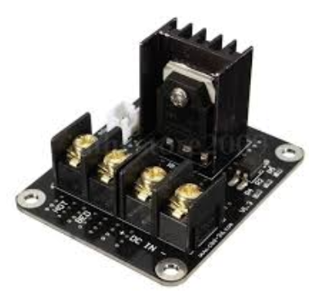
Mosfet
Para calentar la cama de impresión o la punta del extrusor, la placa electrónica utiliza picos de electricidad. Al hacerlo se usa mucho amperaje directamente sobre el conector de la cama, lo que puede producir que este se estropee o incluso que se produzca un incendio.
Para solucionarlo, instalaremos un Mosfet, que es un Relé que realiza curvas de tensión en lugar de picos, permitiendo que la temperatura se mueva de forma progresiva y sin dañar otros componentes.
Con él obtendremos mayor precisión también al regular la temperatura.

Slide 22
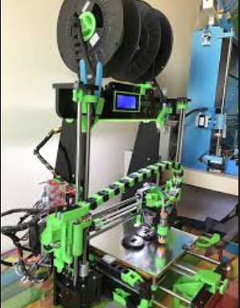
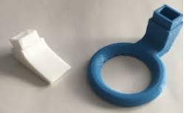
Impresión de mejoras
Una impresora 3D es una máquina autoreplicable en un alto porcentaje, esto permite que nos podamos crear piezas de recambio con suma facilidad, mejoras y otras personalizaciones.
Es muy recomendable disponer de recambios de todas las piezas y posiblemente sea el fabricante de la impresora quien proporcione dichos modelos, que nos ayudarán a repararla en caso de problemas.

Slide 23
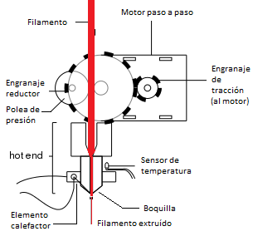
Extrusores clásicos
El extrusor empuja el filamento de plástico hacia la cama de impresión y lo calienta para reducir su diámetro y dejar pasar la cantidad necesaria de material para cada parte de la impresión. El bloque inferior del extrusor es llamado HotEnd.
Un extrusor está formado por:
Motor (empuja o retrae el filamento)
Rodamiento (guía el filamento)
Polea de presión
Garganta o Throat
Bloque calentador (Bloque de aluminio)
Calentador (Resistencia que calienta el Nozzle)
Thermistor (Termómetro de alta temperatura)
Boquilla o Nozzle

Slide 24
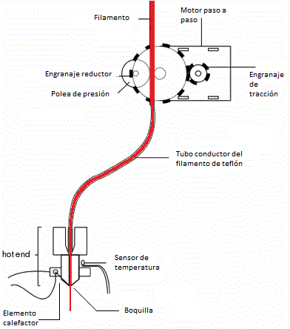
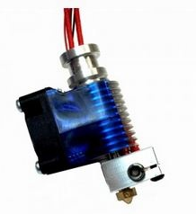
Extrusores Bowden
A fin de reducir el peso del cabezal de impresión y mejorar la definición de los trabajos se inventaron los extrusores Bowden, que empujan el material desde un lateral de la impresora a través de un tubo de Teflón y únicamente deben calentarlo justo antes de depositarlo sobre la cama.

Slide 25
Tema 3: Diseño de modelos 3D
Tipos de software existentes
Laminadores (Cura, Sl1c3r)
Diseñadores 3D (FreeCad, Blender)
Control (Octoprint)
Diseñadores Vectoriales (Inkscape)
Otros (Tinkercad, Blockscad y fusion 360 )
Escaneo de objetos 3D con Android
Escaneo de objetos 3D con Kinnect

Slide 26
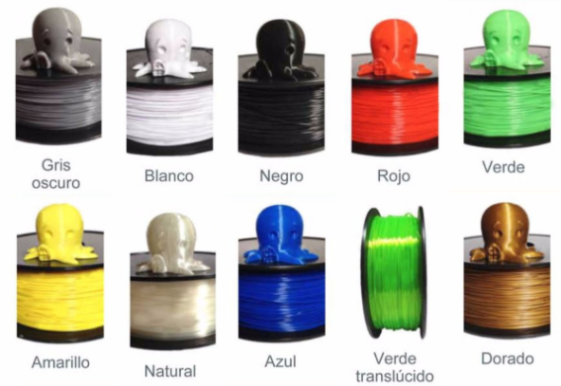
Tema 4: Impresión de objetos 3D
Configuración básica de CURA.
Perfiles de impresión
Escalado
Rotación
Impresión con filamento PLA.
Configuraciones especiales
ABS
FilaFlex
Mejoras de Precisión

Slide 27
Tema 5: Opciones Avanzadas
Utilización de GCODEs
Start GCODE y End GCODE
Calibración mediante GCODEs
Cambio a Firmware Marlin

Slide 28
Muchas grácias ;)

